Slide 1




STATISTIČKE METODE ZA ANALIZU LOGISTIČKIH PODATAKA
Linearna regresija sa jednim i višestrukim regresorima
BAS4SC
Business Analytics Skills
for the Future-proofs Supply Chains
Project number – 2022-1-PL01-KA220-HED-000088856

Slide 2
Uvod u Regresionu analizu
U ovom poglavlju naučićete:
Kako koristiti regresionu analizu za predviđanje vrednosti zavisne promenljive na osnovu vrednosti nezavisne promenljive
Razumeti značenje regresionih koeficijenata b₀ i b₁
Procena pretpostavki regresione analize i znati šta uraditi ako su pretpostavke prekršene
Donošenje zaključaka o nagibu i koeficijentu korelacije
Procena srednjih vrednosti i predviđanje pojedinačnih vrednosti

Slide 3
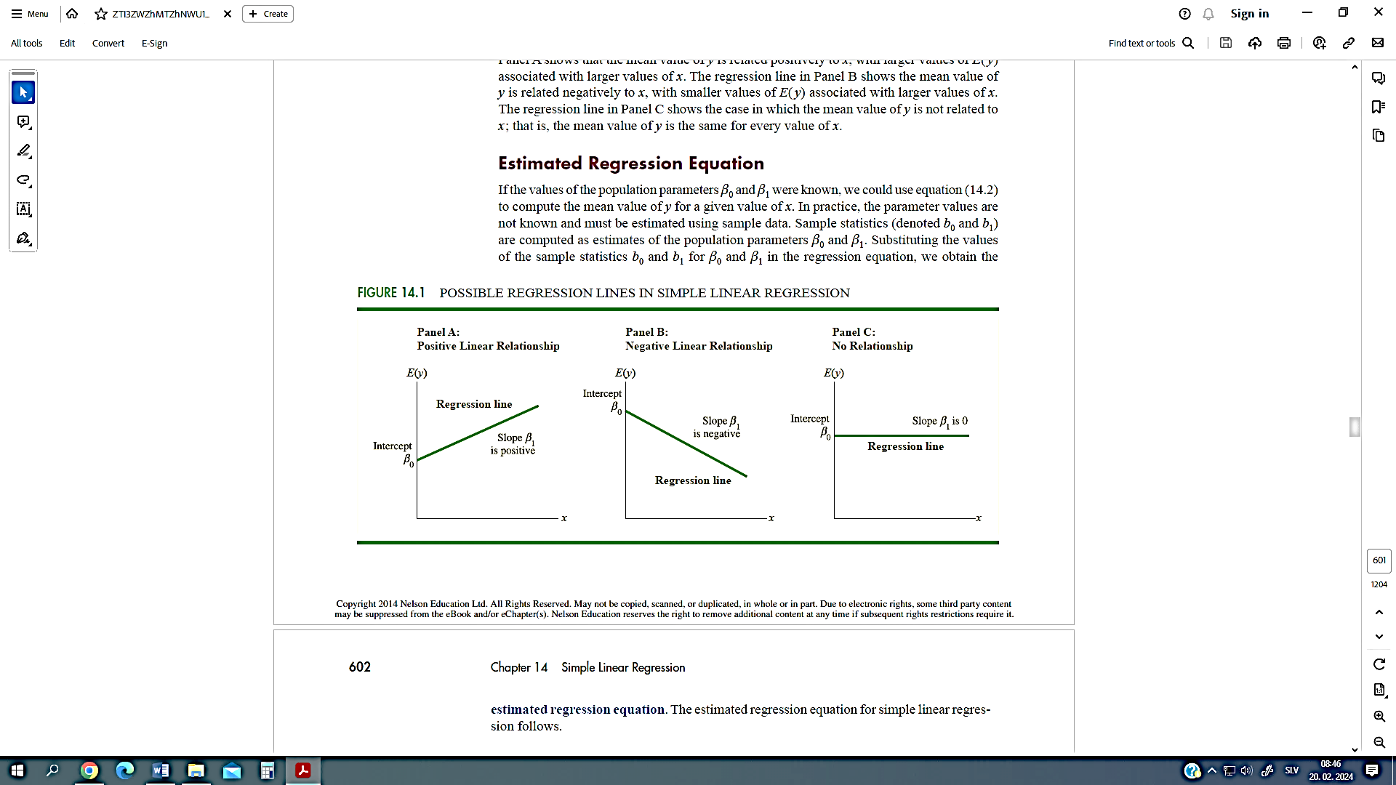
Korelacija naspram regresije
Raspršeni dijagram (scatter plot) može se koristiti za prikaz odnosa između dve promenljive
Analiza korelacije se koristi za merenje jačine povezanosti (linearnog odnosa) između dve promenljive.
  Korelacija se bavi isključivo jačinom odnosa
  Korelacija ne podrazumeva uzročno-posledični odnos

Slide 4
Uvod u regresionu analizu
Regresiona analiza se koristi za:
  Predvideti vrednost zavisne promenljive na osnovu vrednosti bar jedne nezavisne promenljive
  Objasniti uticaj promena u nezavisnoj promenljivoj na zavisnu promenljivu
Zavisna promenljiva: promenljiva koju želimo da predvidimo ili objasnimo
Nezavisna promenljiva: promenljiva koja se koristi za predviđanje ili objašnjenje zavisne promenljive

Slide 5
Model jednostavne linearne regresije
Koeficijent nagiba populacije
Intercept populacije Y
Nezavisna promenljiva
Slučajna greška
Samo jedna nezavisna promenljiva, X
Odnos između X i Y opisuje se linearnom funkcijom
Pretpostavlja se da su promene u Y povezane sa promenama u X
Linearni komponent
Komponenta slučajne greške
Zavisna promenljiva

Slide 6
Model jednostavne linearne regresije
Y
Posmatrana vrednost Y za X_{i}
ε_{i}
Nagib = β₁
Predviđena vrednost Y za X_{i}
Slučajna greška za ovu vrednost X_{i}
Intercept = β₀
X_{i}
X

Slide 7
Jednačina jednostavne linearne regresije (Linija Predviđanja)
Jednačina jednostavne linearne regresije pruža procenu regresione linije populacije.
Procena (ili predviđena) Y vrednost za posmatranje i
Procena intercepta regresije
Procena nagiba regresije
Vrednost X za posmatranje i

Slide 8
Metod najmanjih kvadrata
b₀ i b₁ vrednosti se dobijaju pronalaženjem vrednosti koje minimiziraju zbir kvadriranih razlika između Y i Ŷ.
Source: Source

Slide 9
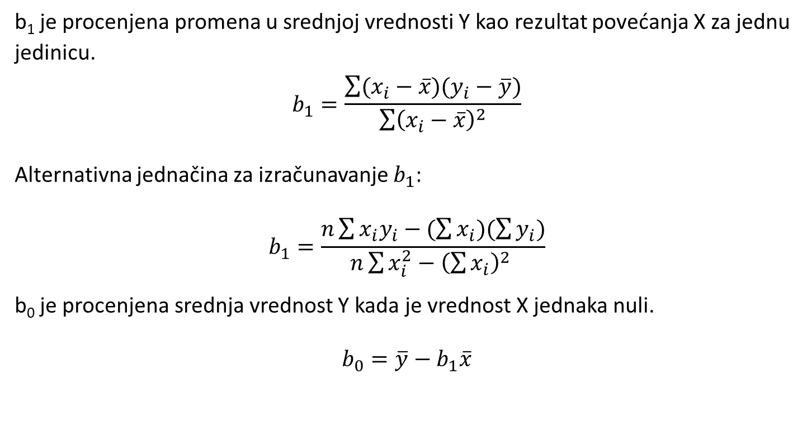
Interpretacija nagiba i intercepta
b₁ je procenjena promena u srednjoj vrednosti Y kao rezultat povećanja X za jednu jedinicu.
$$b_{1}=\frac{\sum{(x_{i}−\overline{x})(y_{i}−\overline{y})}}{\sum{{\left(x_{i}−\overline{x}\right)}^{2}}}$$
Alternativna jednačina za izračunavanje $b_{1}$:
$$b_{1}=\frac{n\sum{x_{i}y_{i}−(\sum{x_{i}})(\sum{y_{i}})}}{n\sum{x_{i}^{2}−{\left(\sum{x_{i}}\right)}^{2} }}$$
b₀ je procenjena srednja vrednost Y kada je vrednost X jednaka nuli.
$$b_{0}=\overline{y}−b_{1}\overline{x}$$

Slide 10
Primer jednostavne linearne regresije
Kao ilustraciju jednostavne linearne i višestruke regresione analize, razmotrićemo problem sa kojim se suočava kompanija Logist Trucking, nezavisna kompanija za transport u Italiji. Najveći deo poslovanja Logist-a uključuje isporuke širom lokalnog područja. Za bolji razvoj radnih rasporeda, menadžeri žele da isplaniraju zajedničko dnevno vreme putovanja za svoje vozače.
U početku su menadžeri verovali da će ukupno dnevno vreme putovanja biti usko povezano sa brojem pređenih kilometara u dnevnim isporukama. Jednostavan slučajni uzorak od 10 dodela vozača obezbedio je podatke prikazane u sledećoj tabeli i raspršenom dijagramu.

Slide 11
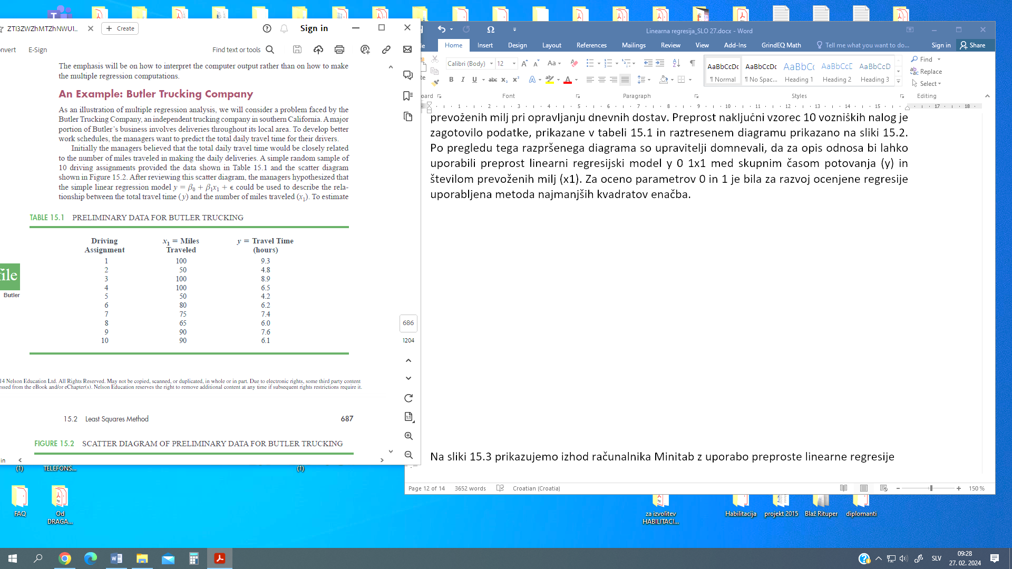
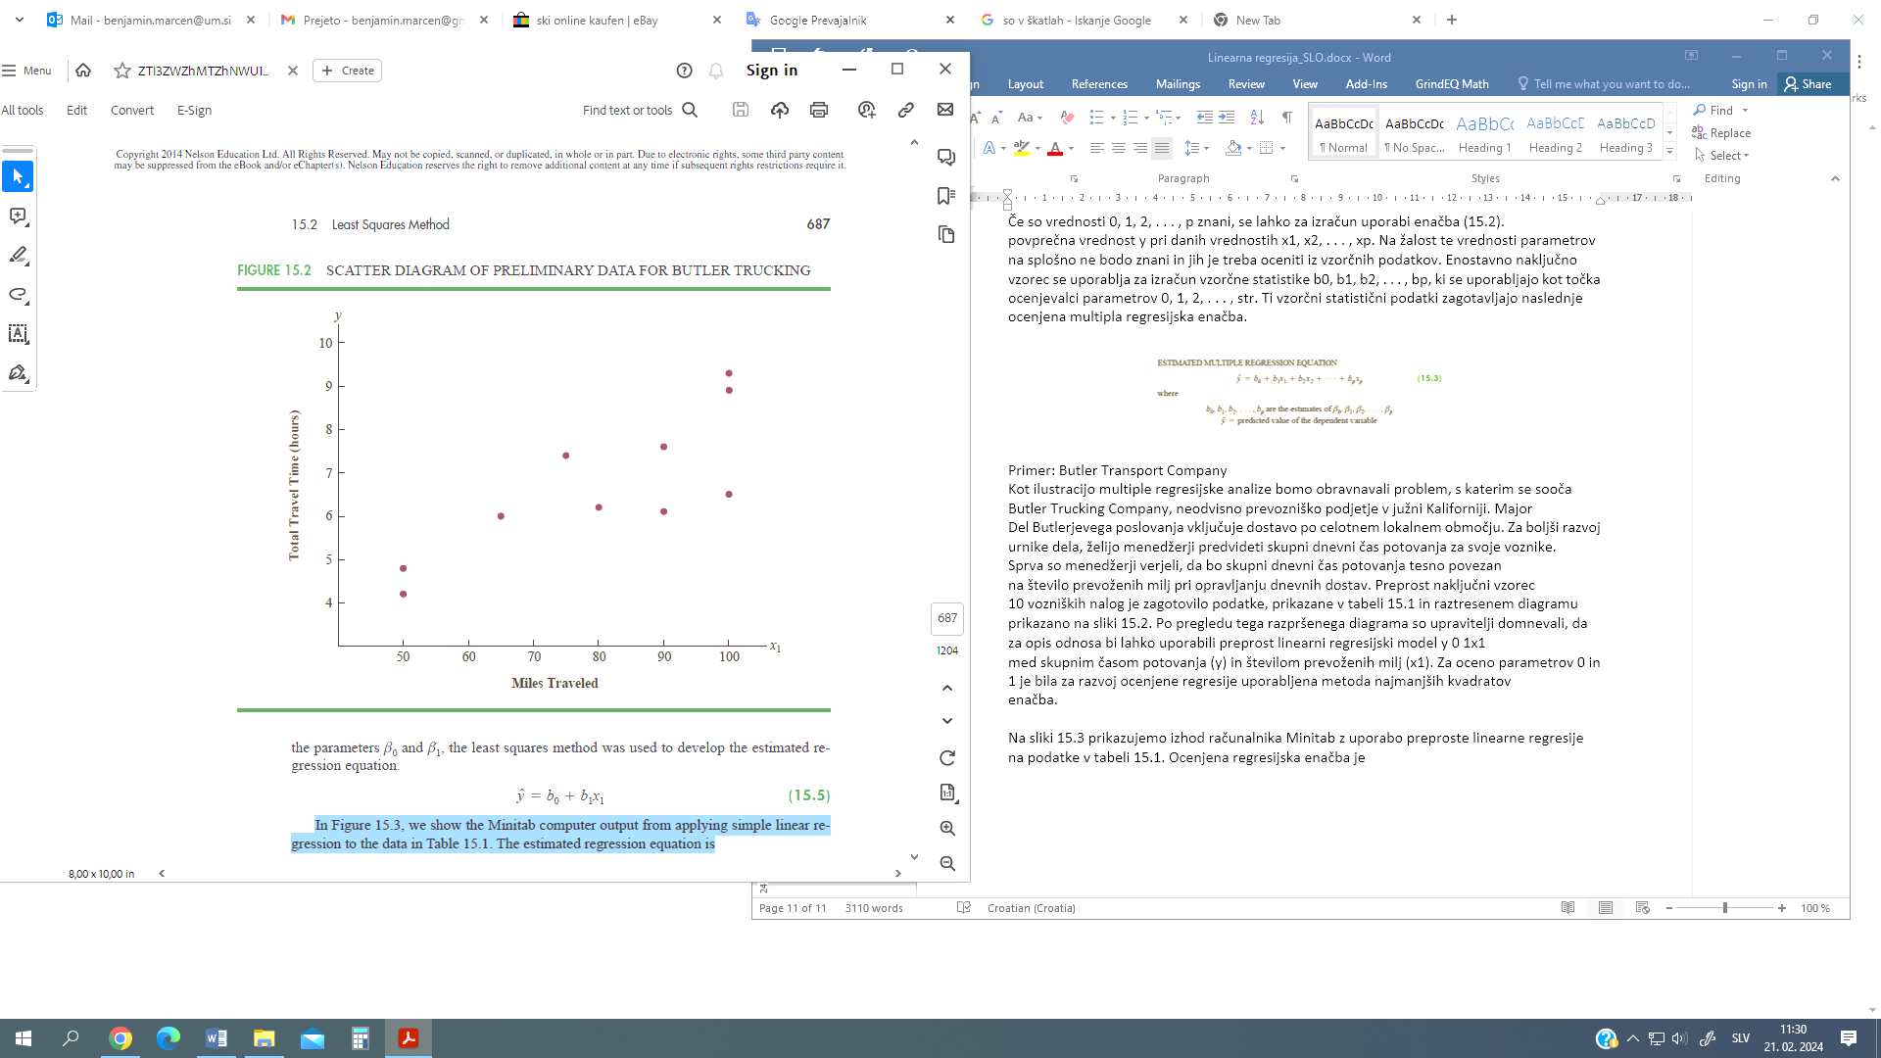
Primer jednostavne linearne regresije

Slide 12
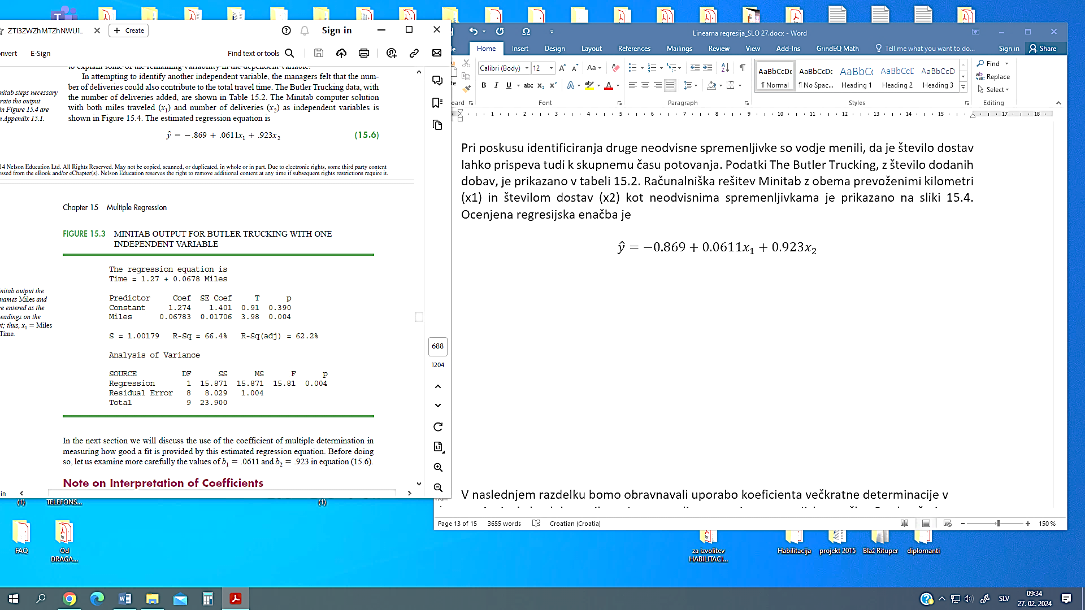
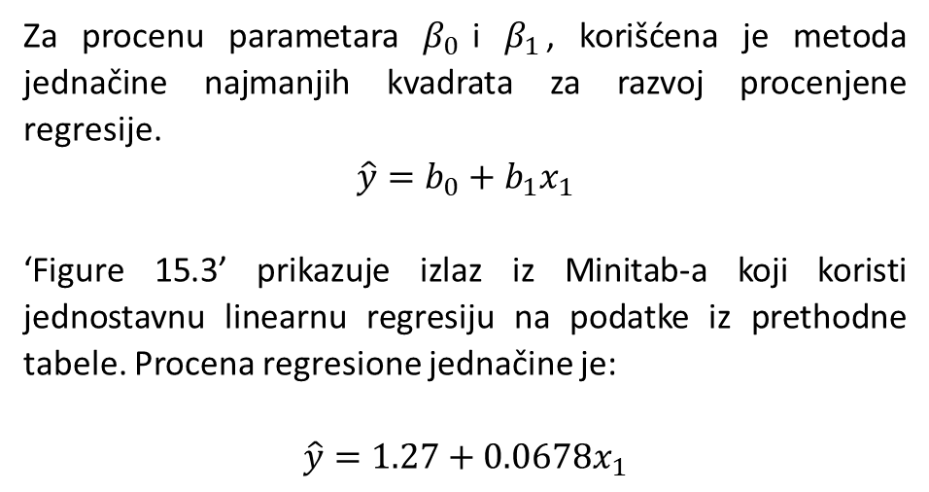
Primer jednostavne linearne regresije
Za procenu parametara $β_{0}$i $β_{1}$, korišćena je metoda jednačine najmanjih kvadrata za razvoj procenjene regresije.
$$\hat{y}=b_{0}+b_{1}x_{1}$$
‘Figure 15.3’ prikazuje izlaz iz Minitab-a koji koristi jednostavnu linearnu regresiju na podatke iz prethodne tabele. Procena regresione jednačine je:
$$\hat{y}=1.27+0.0678x_{1}$$

Slide 13
Model višestruke regresije
U ovom delu, nastavljamo naše proučavanje regresione analize razmatrajući situacije koje uključuju dve ili više nezavisnih promenljivih. Ova oblast, nazvana analiza višestruke regresije, omogućava nam da uzmemo u obzir više faktora i time dobijemo bolje prognoze nego što je to moguće sa jednostavnom linearnom regresijom.
Analiza višestruke regresije je proučavanje kako je zavisna promenljiva y povezana sa dve ili više nezavisnih promenljivih. U opštem slučaju, označićemo sa p broj nezavisnih promenljivih.

Slide 14
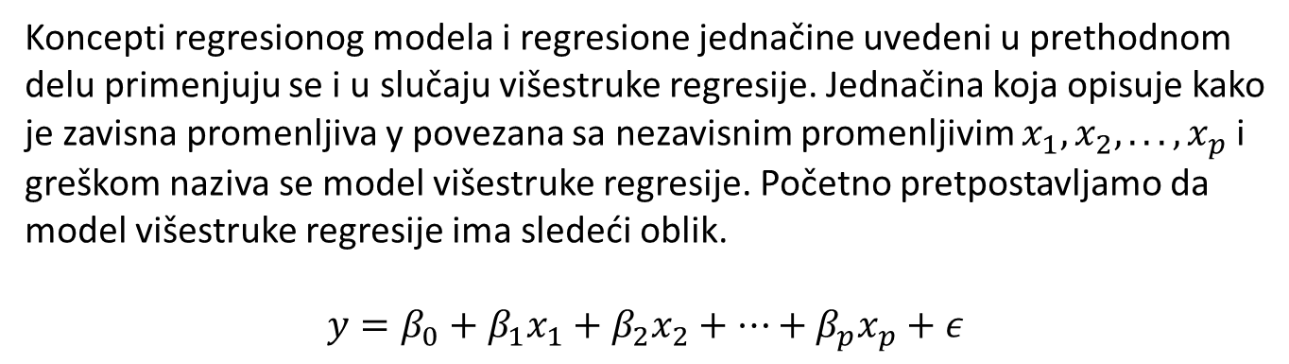
Regresioni model i regresiona jednačina
Koncepti regresionog modela i regresione jednačine uvedeni u prethodnom delu primenjuju se i u slučaju višestruke regresije. Jednačina koja opisuje kako je zavisna promenljiva y povezana sa nezavisnim promenljivim $x_{1}, x_{2}, . . . , x_{p}$i greškom naziva se model višestruke regresije. Početno pretpostavljamo da model višestruke regresije ima sledeći oblik.
$$y=β_{0}+β_{1}x_{1}+β_{2}x_{2}+…+β_{p}x_{p}+ε$$

Slide 15
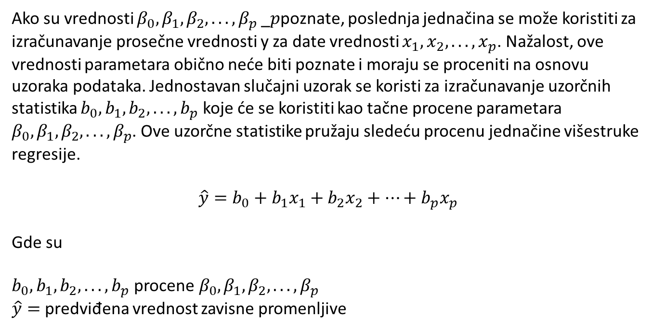
Procena jednačine višestruke regresije
Ako su vrednosti $β_{0}, β_{1}, β_{2}, . . . , β_{p}$_𝑝poznate, poslednja jednačina se može koristiti za izračunavanje prosečne vrednosti y za date vrednosti $x_{1}, x_{2}, . . . , x_{p}$. Nažalost, ove vrednosti parametara obično neće biti poznate i moraju se proceniti na osnovu uzoraka podataka. Jednostavan slučajni uzorak se koristi za izračunavanje uzorčnih statistika $b_{0}, b_{1}, b_{2}, . . . , b_{p}$koje će se koristiti kao tačne procene parametara $β_{0}, β_{1}, β_{2}, . . . , β_{p}$. Ove uzorčne statistike pružaju sledeću procenu jednačine višestruke regresije.
$$\hat{y}=b_{0}+b_{1}x_{1}+b_{2}x_{2}+…+b_{p}x_{p}$$
Gde su
$b_{0}, b_{1}, b_{2}, . . . , b_{p}$ procene$β_{0}, β_{1}, β_{2}, . . . , β_{p}$
$\hat{y}=$ predviđena vrednost zavisne promenljive

Slide 16
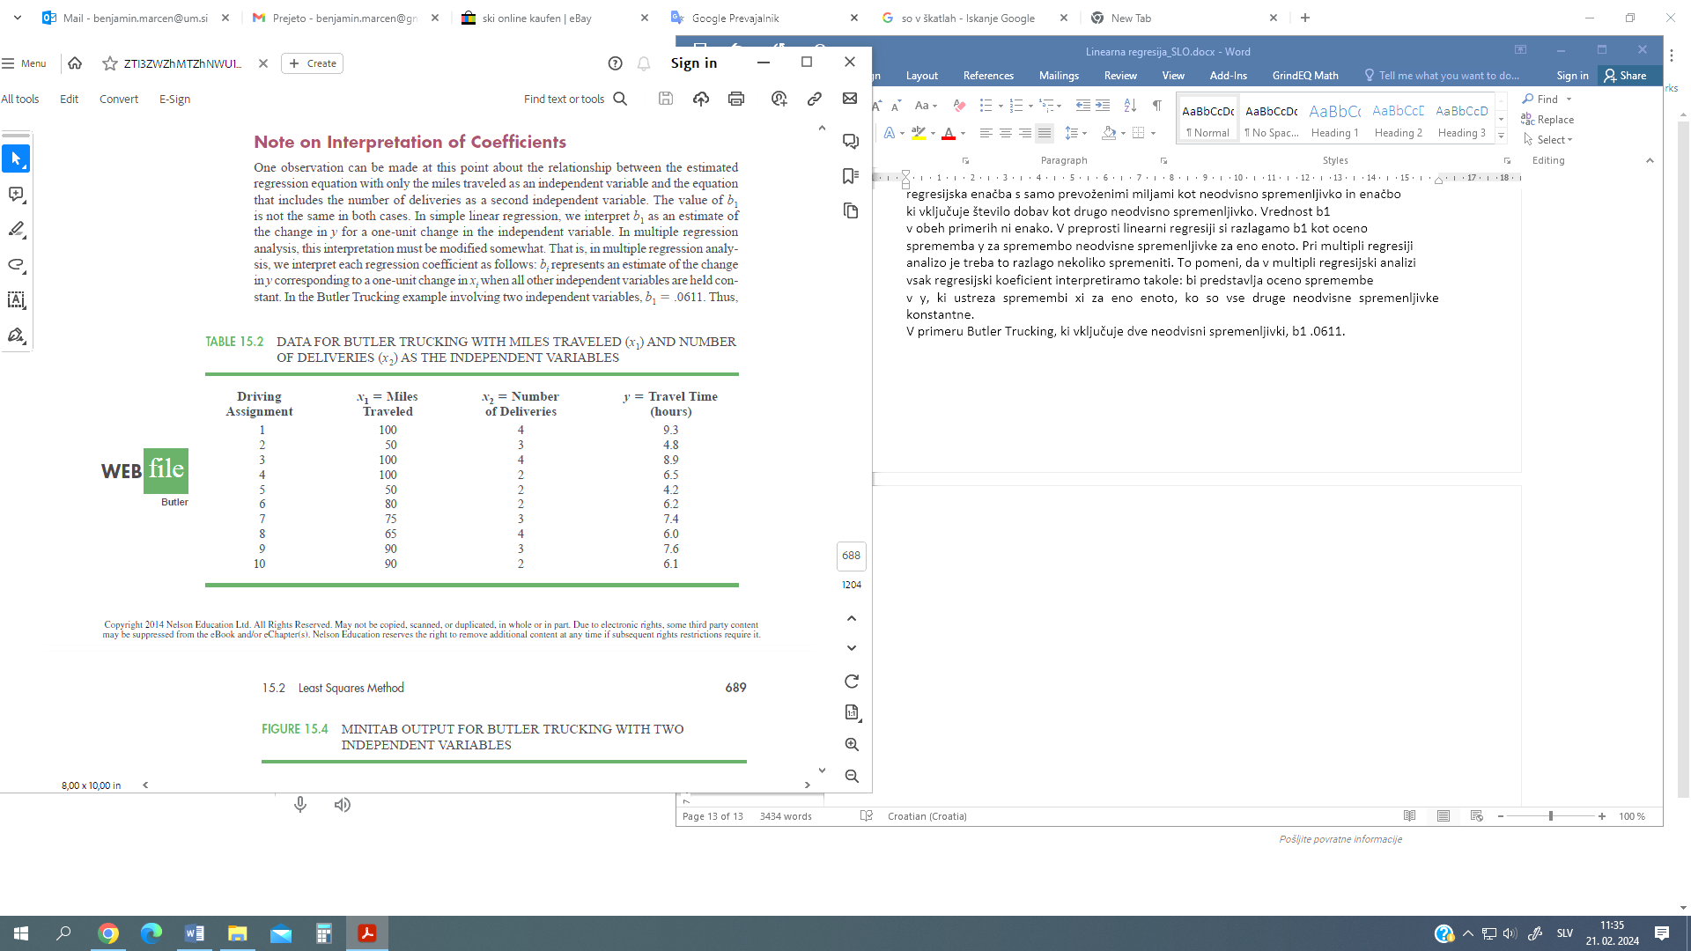
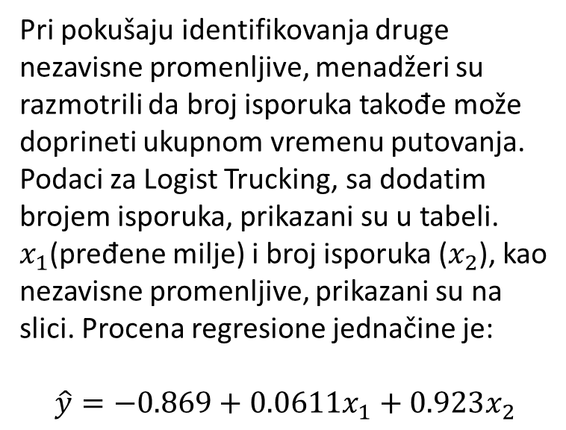
Primer jednostavne višestruke regresije
Pri pokušaju identifikovanja druge nezavisne promenljive, menadžeri su razmotrili da broj isporuka takođe može doprineti ukupnom vremenu putovanja. Podaci za Logist Trucking, sa dodatim brojem isporuka, prikazani su u tabeli. $x_{1}$(pređene milje) i broj isporuka ($x_{2}$), kao nezavisne promenljive, prikazani su na slici. Procena regresione jednačine je:
$$\hat{y}=−0.869+0.0611x_{1}+0.923x_{2}$$

Slide 17
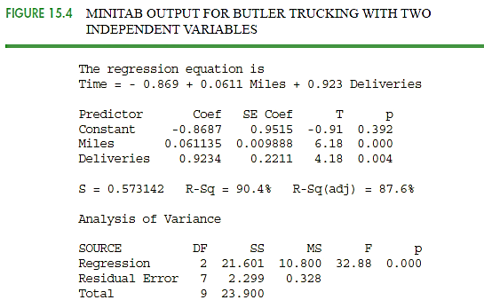
Simple Multiple Regression
Example
U analizi višestruke regresije, ova interpretacija mora biti blago izmenjena. Naime, u analizi višestruke regresije, svaki regresioni koeficijent se tumači na sledeći način: predstavlja procenu promene u y koja odgovara promeni u xi za jednu jedinicu, kada se sve ostale nezavisne promenljive drže konstantnim.U slučaju Logist Trucking-a, to uključuje dve nezavisne promenljive, b1 = 0.0611.
Dakle, 0.0611 sati je procena očekivanog povećanja vremena putovanja koje odgovara povećanju od jedne milje po pređenoj udaljenosti, kada broj isporuka ostaje konstantan. Slično tome, pošto je b2 = 0.923, procena očekivanog povećanja vremena putovanja koje odgovara povećanju za jednu isporuku, kada broj pređenih milja ostaje konstantan, iznosi 0.923 sati.

Slide 18
Literature:
Introductory Statistics 2e, Openstax, Rice University, Houston, Texas 77005, Jun 23, senior contributing authors: Barbara Illowsky and Susan dean, De anza college, Publish Date: Dec 13, 2023, (https://openstax.org/details/books/introductory-statistics-2e);
Introductory Statistics 4th Edition, Susan Dean and Barbara Illowsky, Adapted by Riyanti Boyd & Natalia Casper (Published 2013 by OpenStax College) July 2021, (http://dept.clcillinois.edu/mth/oer/IntroductoryStatistics.pdf );
Introductory Statistics 7th Edition, Prem S. Mann, eastern Connecticut state university with the help of Christopher Jay Lacke, Rowan university, John Wiley & Sons, Inc., 111 River Street, Hoboken, NJ 07030-5774, 2011
Introduction to statistics, made easy second edition, Prof. Dr. Hamid Al-Oklah Dr. Said Titi Mr. Tareq Alodat, March 2014
Statistics for Business and Economics, Thirteenth Edition, David R. Anderson, Dennis J. Sweeney, Thomas A. Williams, Jeffrey D. Camm, James J. Cochran, 2017, 2015 Cengage Learning®
Statistics for Business, First edition, Derek L Waller, 2008 Copyright © 2008, Derek L Waller, Published by Elsevier Inc. All rights reserved

Slide 19
Internet stranice:
https://open.umn.edu/opentextbooks/textbooks/196
https://www.scribbr.com/category/statistics/
https://stats.libretexts.org/Bookshelves/Introductory_Statistics
https://assets.openstax.org/oscms-prodcms/media/documents/IntroductoryStatistics-OP_i6tAI7e.pdf
https://saylordotorg.github.io/text_introductory-statistics/
https://drive.uqu.edu.sa/_/mskhayat/files/MySubjects/20178FS%20Elementary%20Statistics/Introductory%20Statistics%20(7th%20Ed).pdf
https://dept.clcillinois.edu/mth/oer/IntroductoryStatistics.pdf
https://www.geeksforgeeks.org/introduction-of-statistics-and-its-types/
https://onlinestatbook.com/Online_Statistics_Education.pdf
https://www.researchgate.net/profile/Tareq-Alodat-2/publication/340511098_INTRODUCTION_TO_STATISTICS_MADE_EASY/links/5e8de3dc4585150839c7b58a/INTRODUCTION-TO-STATISTICS-MADE-EASY.pdf
https://byjus.com/maths/statistics/
https://www.khanacademy.org/math/statistics-probability
Youtube link-ovi (Regresija):
https://www.youtube.com/watch?v=ZkjP5RJLQF4
https://www.youtube.com/watch?v=owI7zxCqNY0
https://www.youtube.com/watch?v=P8hT5nDai6A
https://www.youtube.com/watch?v=HBdJGj_7FHQ
https://www.youtube.com/watch?v=WWqE7YHR4Jc
https://www.youtube.com/watch?v=dQNpSa-bq4M
https://www.khanacademy.org/math/statistics-probability/describing-relationships-quantitative-data/more-on-regression/v/regression-line-example
https://www.youtube.com/watch?v=xZ_z8KWkhXE
https://www.youtube.com/watch?v=11c9cs6WpJU
https://www.youtube.com/watch?v=4EXNedimDMs
https://www.khanacademy.org/math/ap-statistics/bivariate-data-ap/correlation-coefficient-r/v/correlation-coefficient-intuition-examples
https://www.youtube.com/watch?v=9Q5ErbQF_vk
https://www.youtube.com/watch?v=F_mfuifKzgw

Slide 20
Hvala na pažnji!

